Slide 1
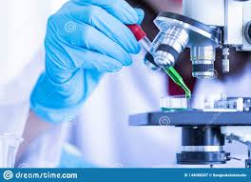
Methods and Techniques in study of Cells
Dr. AOUATI Amel

Slide 2
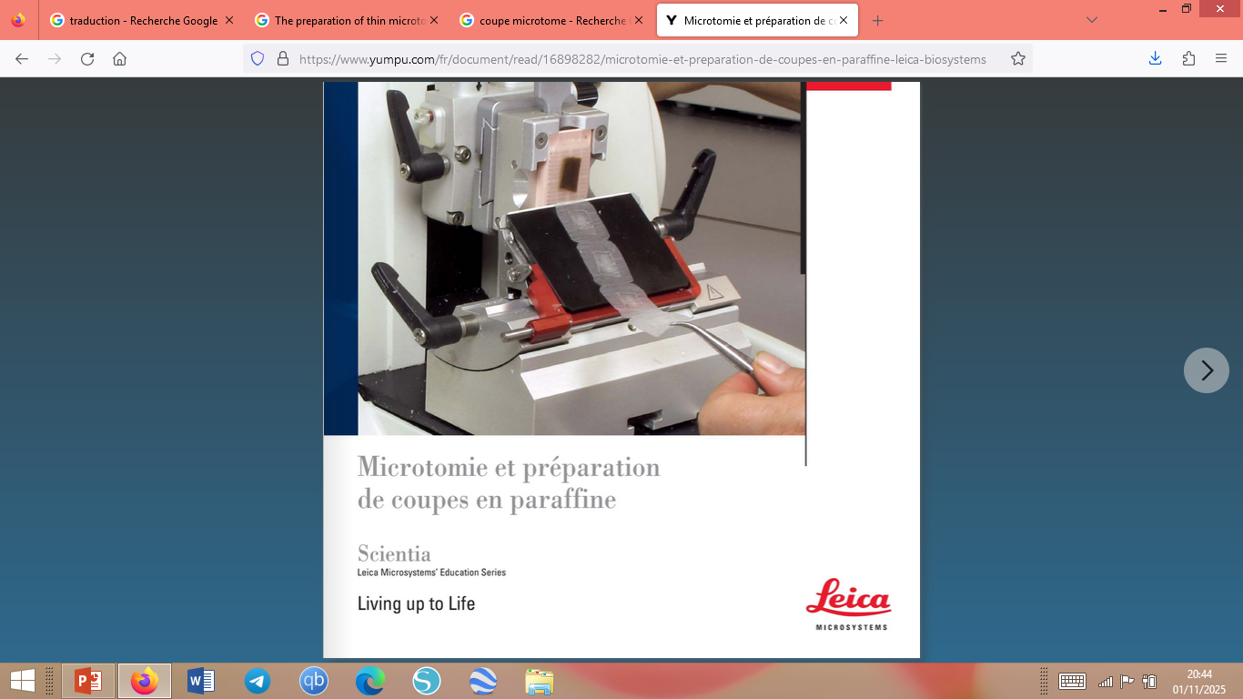
Technique for Preparing Sections: microtome
sectioning procedure
The preparation of thin microtome sections involves several stages: fixation, dehydration, embedding, sectioning, and mounting.
1. Fixation (formalin: OM / glutarladehyde: EM).
2. Dehydration (series of alcohols at increasing concentrations).
- A final bath is carried out in an alcohol/organic solvent mixture to obtain the sample in this pure solvent: xylene, toluene.
3. Embedding (paraffin: OM / epoxy resin: EM).
4. Sectioning (microtome: OM / ultramicrotome: EM).
5. Deparaffinization and rehydration (series of alcohols at decreasing concentrations) only for OM.
6. Staining (methylene blue: OM; heavy metal salts: EM)

Slide 3
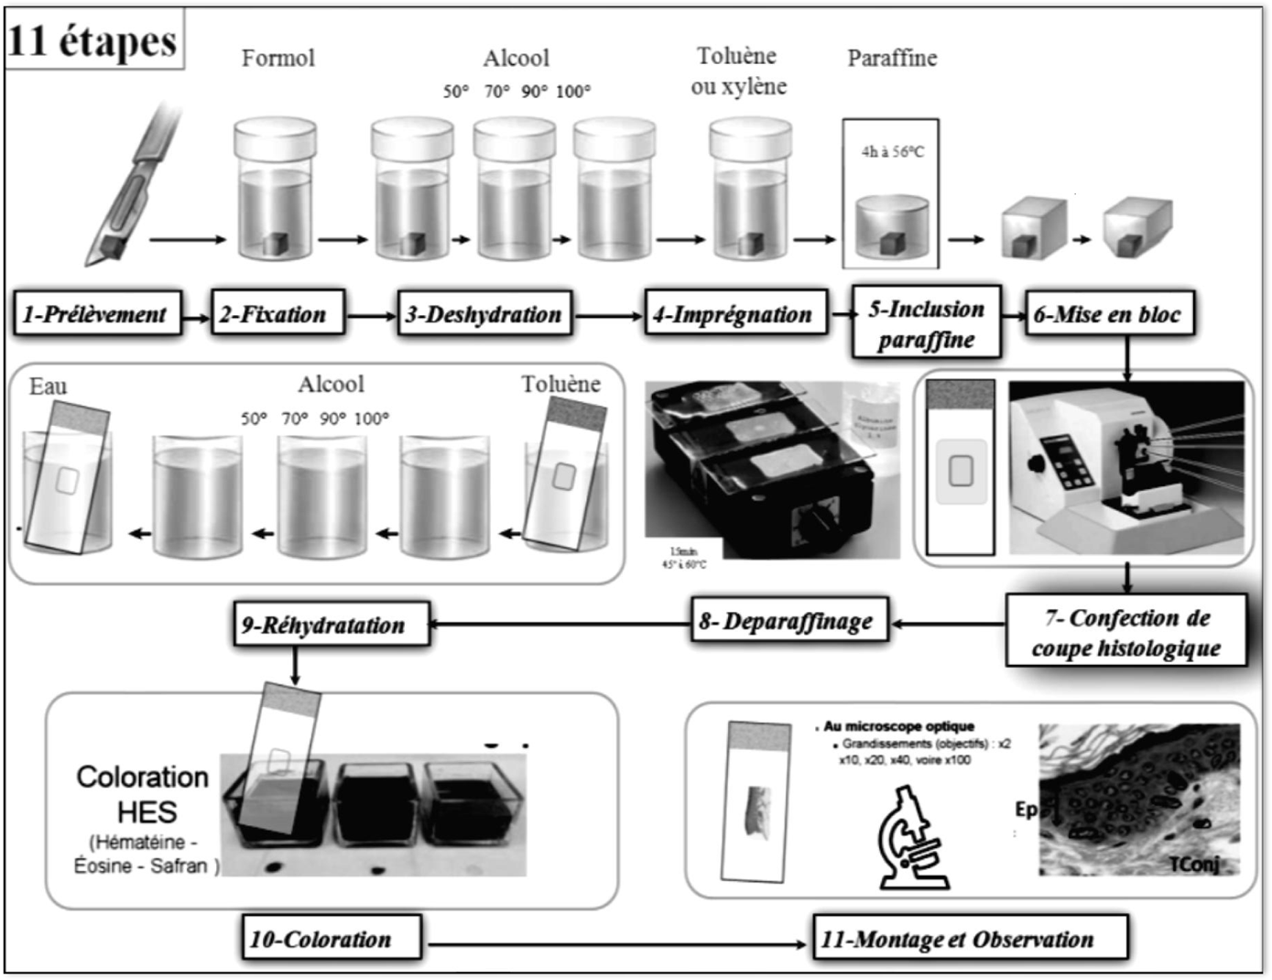
Specimen Preparation for Optical Microscopy

Slide 4
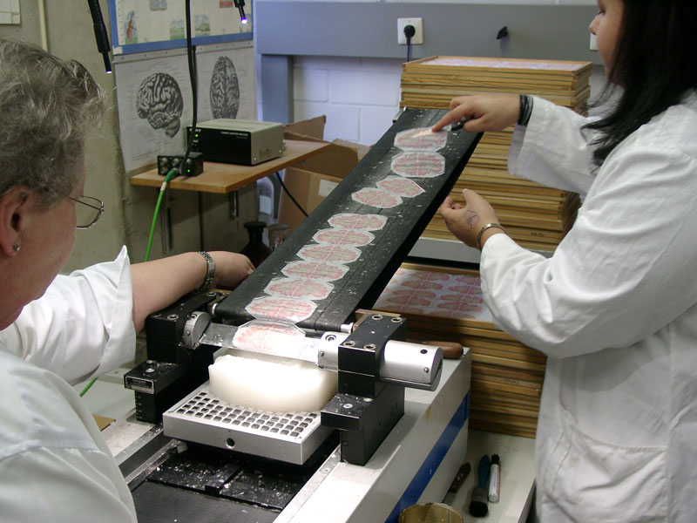
Researchers use a microtome to cut a brain preserved in a paraffin block into 20 micrometer slices.

Slide 5
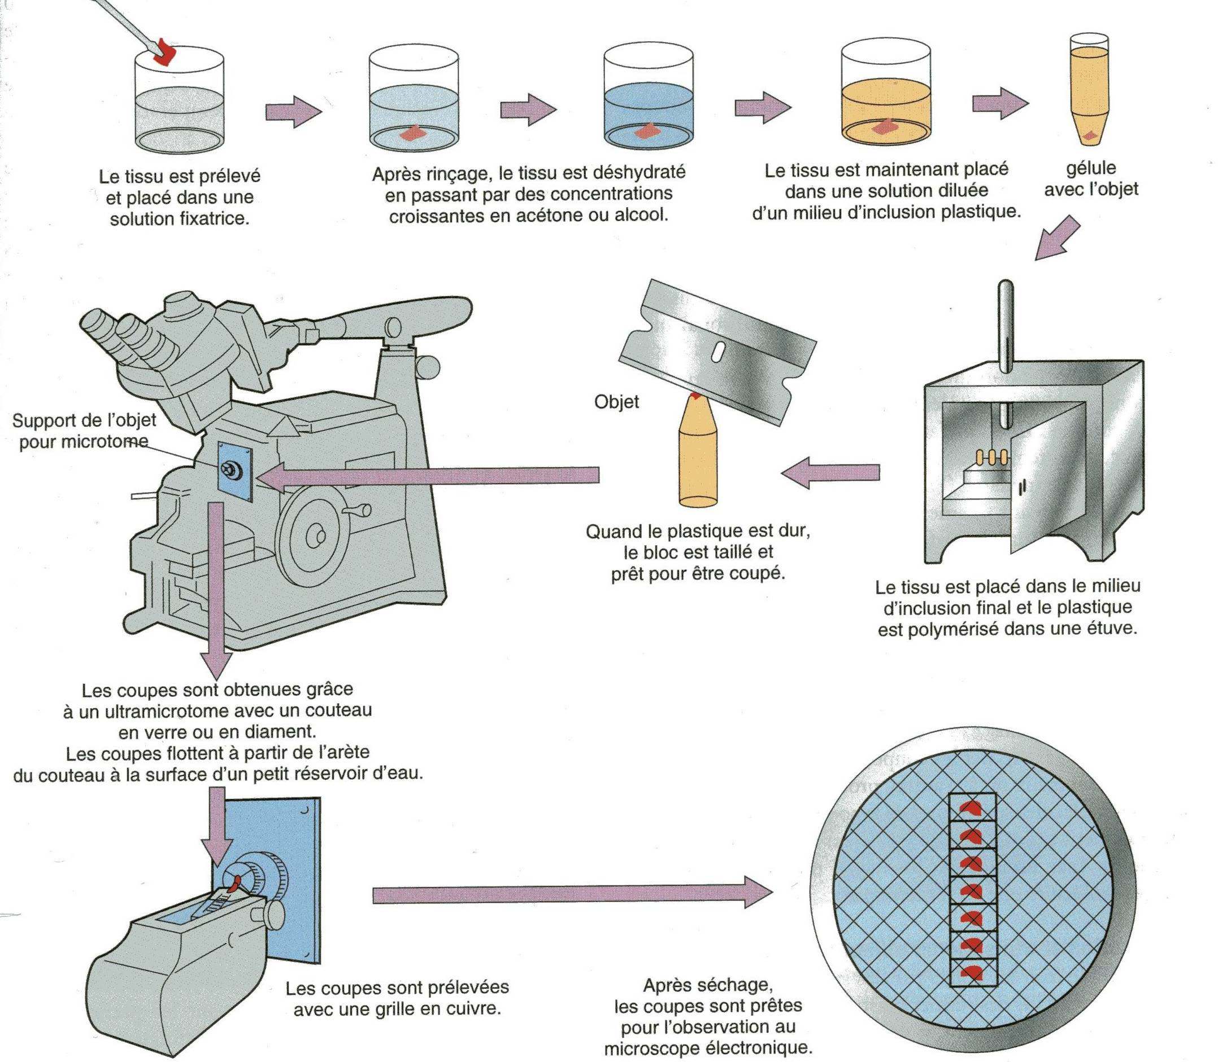
Specimen preparation for electron microscopy

Slide 6
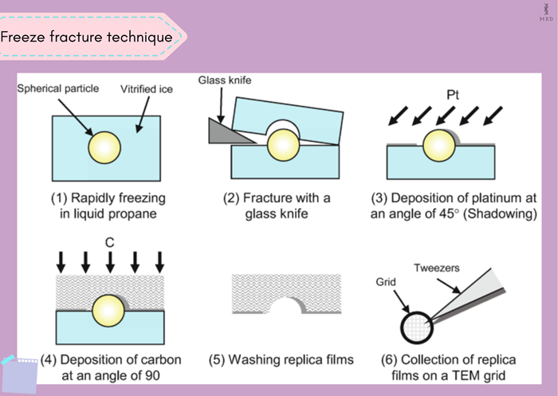
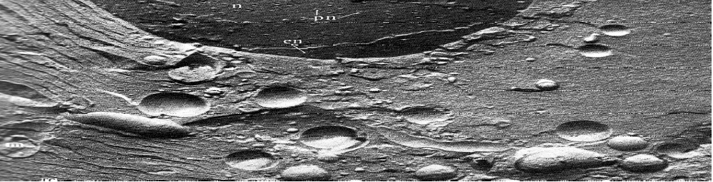
Freeze Fracture Technique

Slide 7
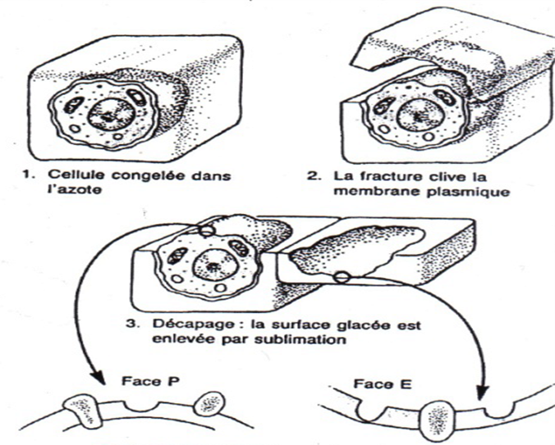

Slide 8
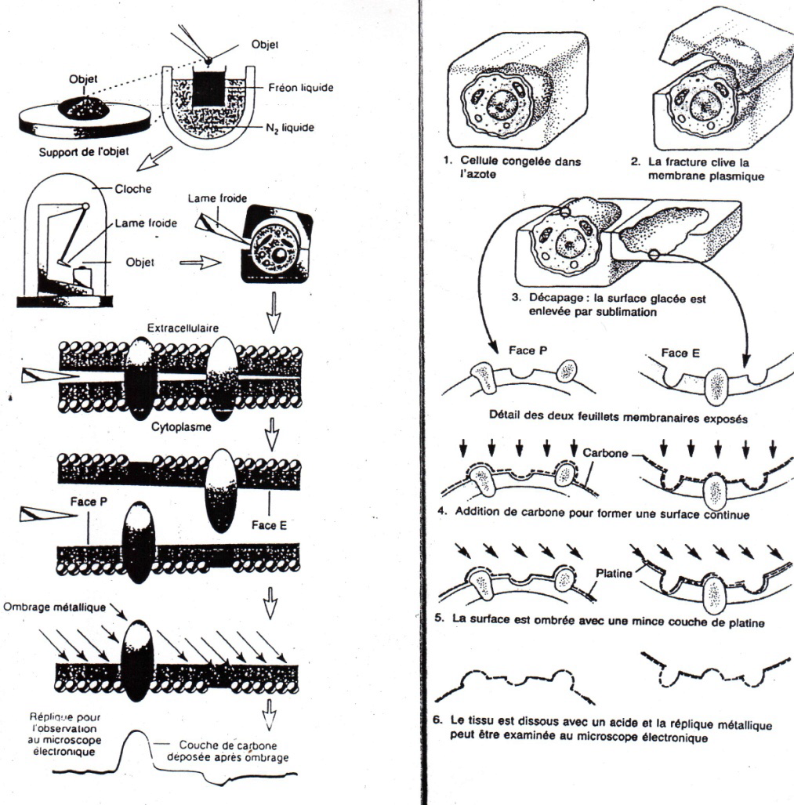

Slide 9
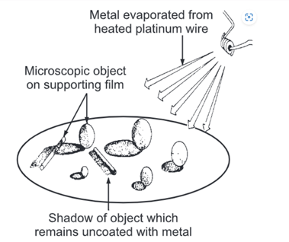
Technique of Metal Shadowing

Slide 10
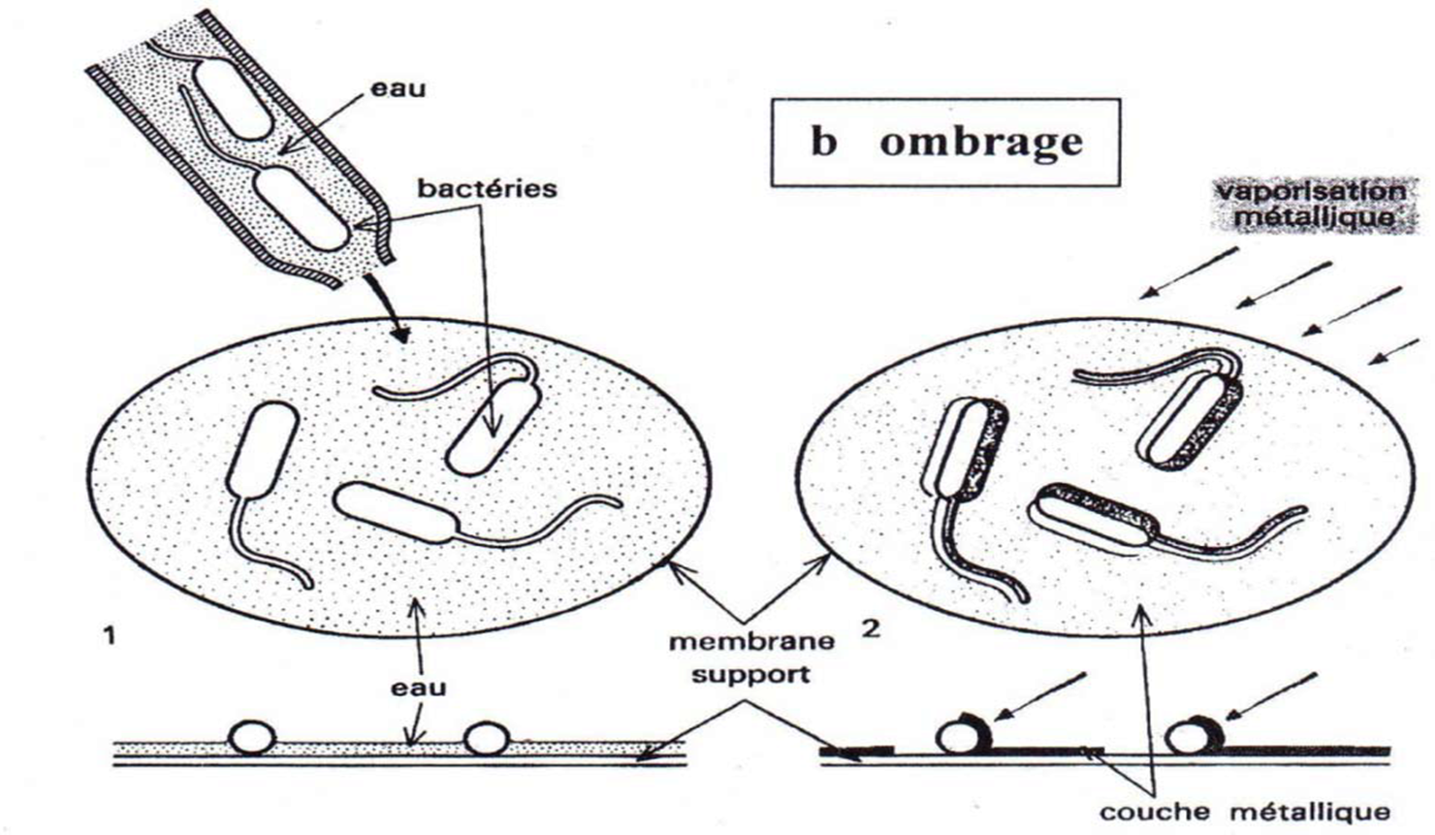

Slide 11
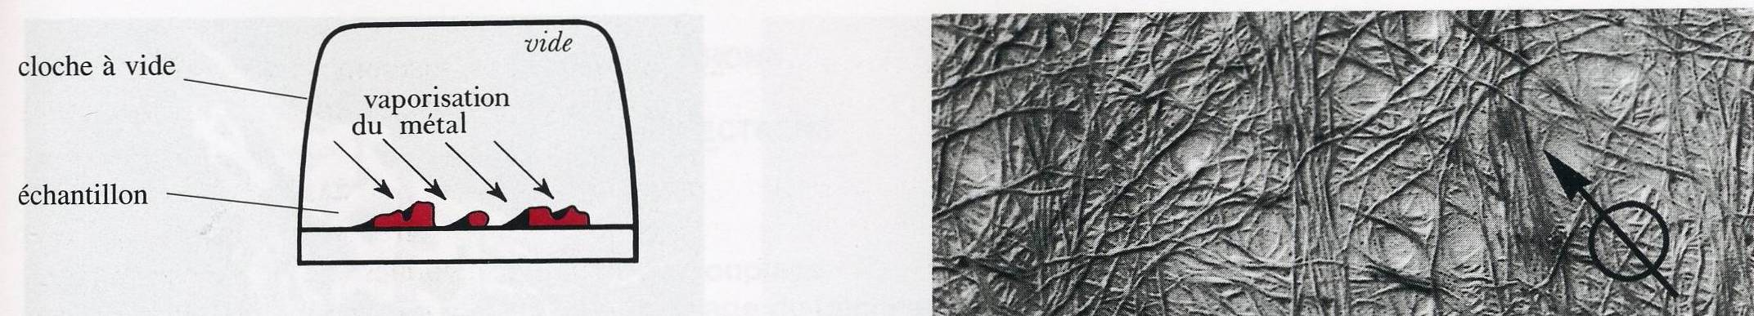
Charpente cellulosique de la paroi végétale
Virus de la Mosaique du tabac

Slide 12
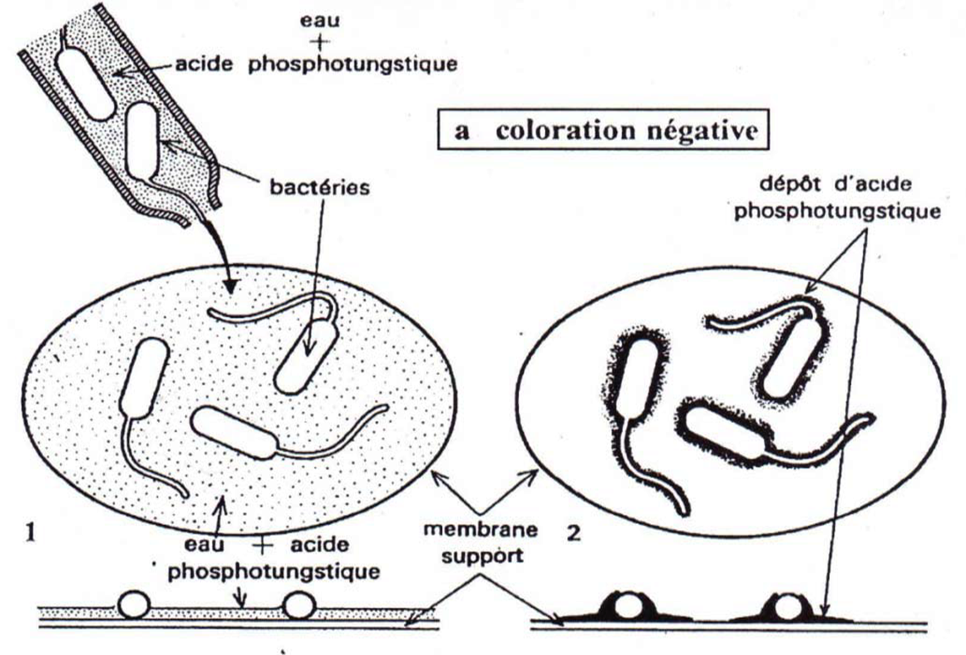
Technique of Negative Staining
Virus de la mosaïque du tabac (VMT

Slide 13
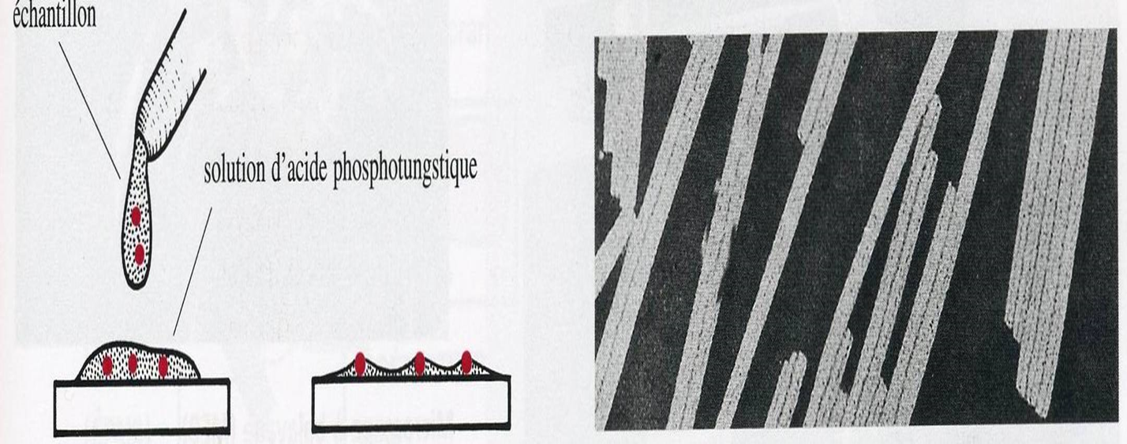

Slide 14
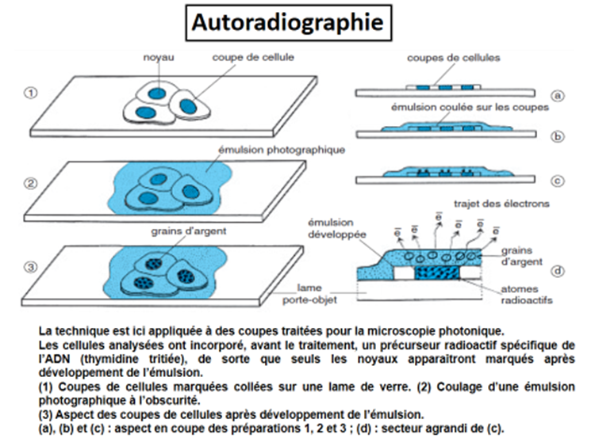
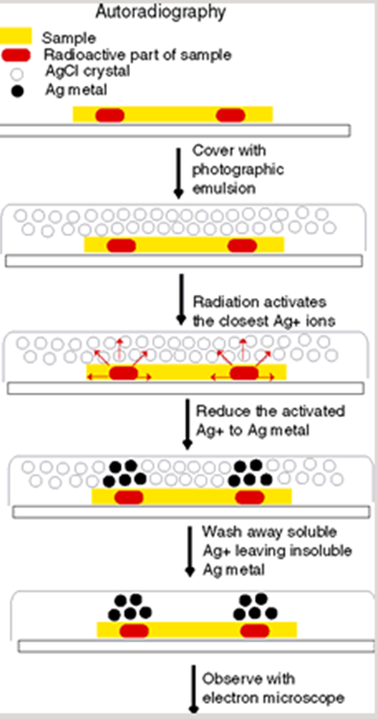
Autoradiography Technique

Slide 15
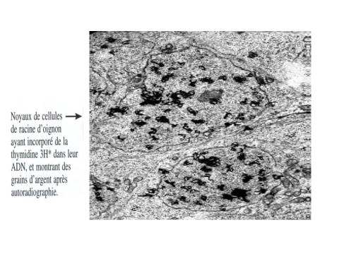
Principle:
Autoradiography allows for the precise localization of a radioactive molecular species within a flat sample. This method is based on the principle that radioactive compounds expose unexposed photographic emulsions. The beta particles emitted by ³H, ¹⁴C, or ³²P reduce the silver bromide grains in the emulsion to metallic silver, in a manner similar to light. In the case of sections, the emulsion is poured directly onto the sample adhered to the glass slide.
After a variable exposure time (from a few minutes to a few days), depending on the amount of radioactivity and the nature of the isotope used, the sensitive film is developed and processed like a photographic print. An accumulation of silver grains is observed in the emulsion at the precise point of particle emission (above the labeled biological sample, if it is a section).

Slide 16
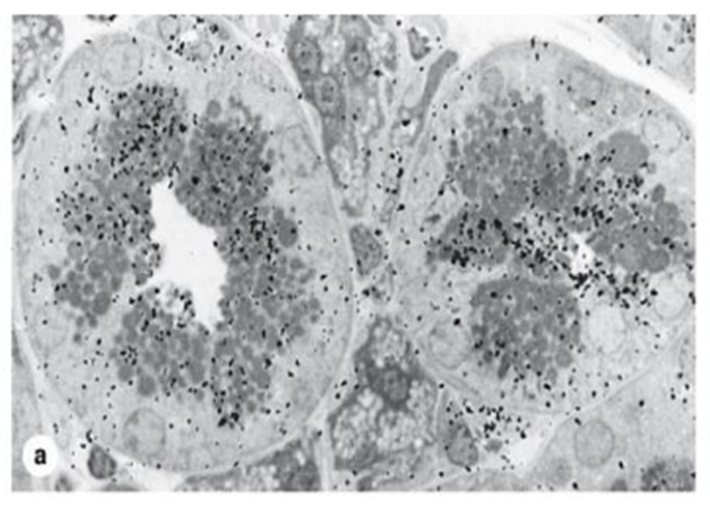
Autoradiography (a): Black "silver grains" are visible above regions containing secretory granules, indicating the location of labeled glycoproteins. X1500.

Slide 17
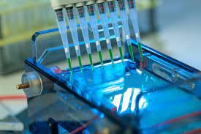
L'électrophorèse est la principale techniques utilisées pour la séparation et la caractérisation des molécules.
Elle est principalement utilisée en biochimie ou biologie moléculaire pour la séparation des protéines ou des acides nucléiques.
la séparation des particules se fait en fonction de leur charge électrique et pour des charges identiques, en fonction de leur taille.
Application de l’électrophorèse
Déterminer le nombre de sous-unités d'une protéine et déterminer leurs masses molaires respectives.
Séparer des protéines.
Séquencer l'ADN et de déterminer la taille de fragments d'ADN.
Séparer des acides nucléiques pour les analyser.
Principe de l'électrophorèse
L'électrophorèse a pour but de séparer des molécules chargées au travers d'un gel (un polymère) sous l'effet d'un champ électrique.
Les molécules se déplacent vers le pôle de charge opposée à leur charge nette.
Les molécules anioniques (−) migrent vers l'anode (+) et les molécules cationiques (+) se déplacent vers la cathode (−).

Slide 18
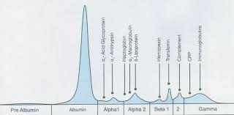
Les protéines sériques sont les protéines présentes dans le sérum sanguin, elles remplissent des rôles variés comme le transport de substances, le maintien de la pression sanguine, et l'immunité. Elles sont principalement composées d'albumine et de globulines, et leur concentration peut être analysée par un examen appelé électrophorèse des protéines sériques (EPS), qui permet de séparer et de quantifier les différentes protéines et de détecter d'éventuelles anomalies.
L'EPS peut être prescrite en cas de suspicion d'inflammation, de maladies auto-immunes, de syndromes inflammatoires, ou encore de certains cancers comme le myélome multiple.

Slide 19
